Slide 1
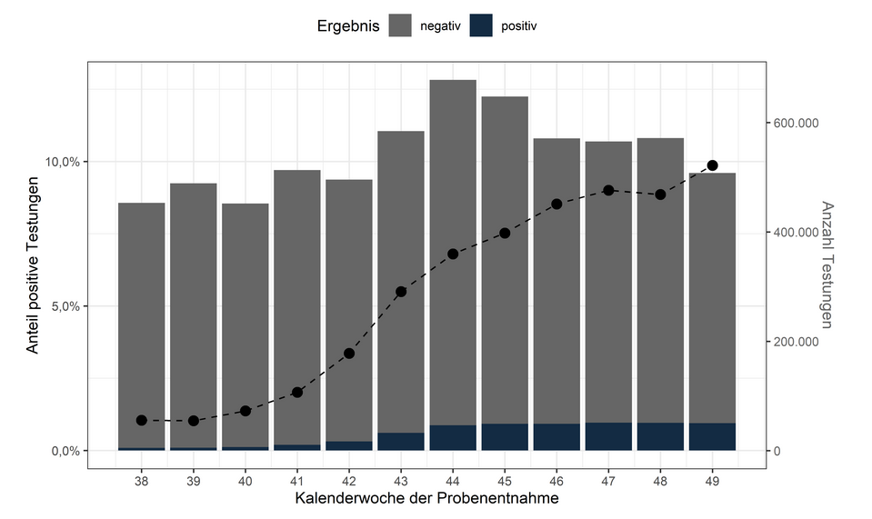
Anzahl der Testungen und Positivenanteile pro Woche – bundesweit - Datenstand 8.12.2020

Slide 2
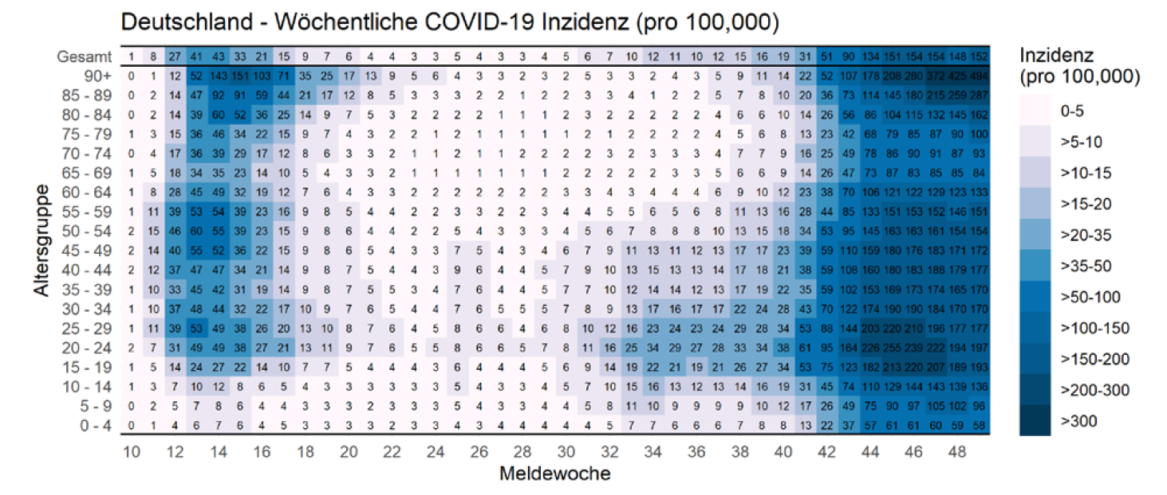

Slide 3
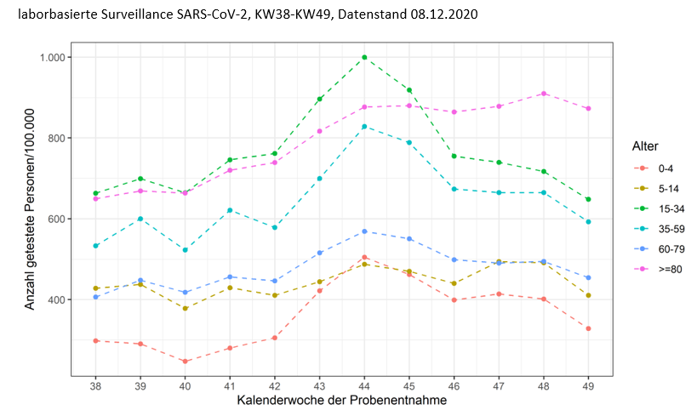
Anzahl der Testungen pro 100.000 Einwohner nach Altersgruppe und Kalenderwoche –
Datenstand 08.12.2020
Positivenanteile nach Altersgruppe und Kalenderwoche

Slide 4
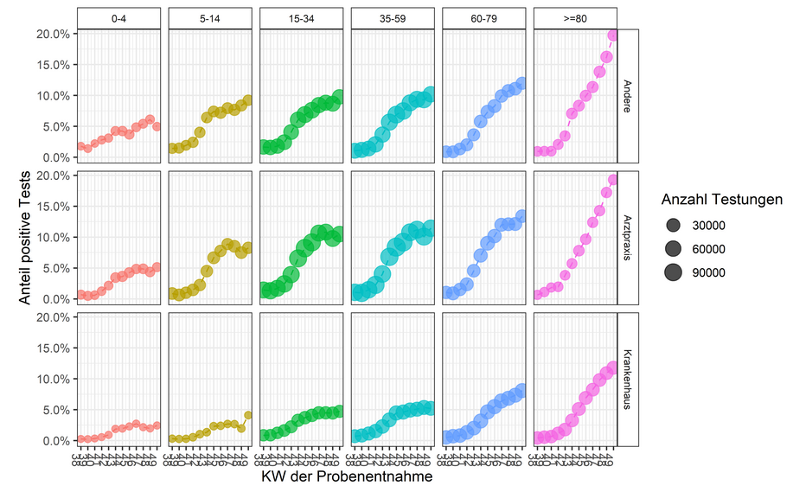
Anteil positiv geimpfter nach Altersklasse und je Abnahmeort

Slide 5
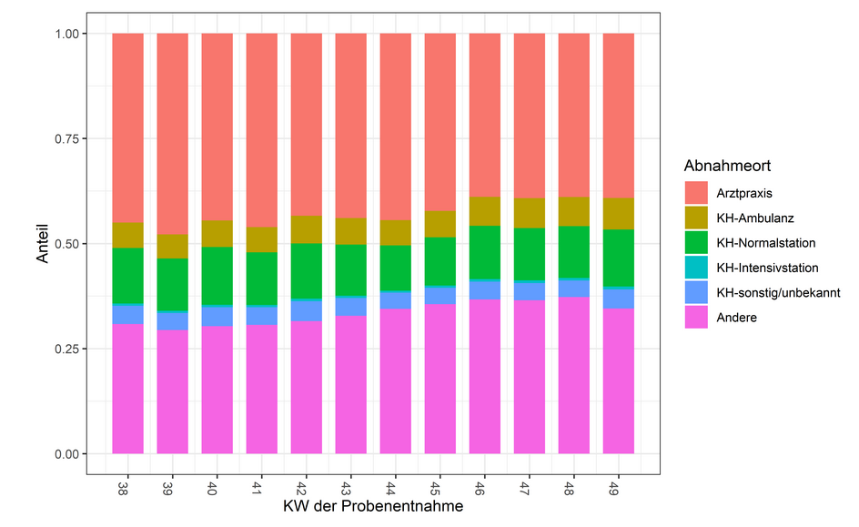
Abnahmeort in Kalenderwoche

